Slide 1
Transfer Impact Assessment – Wie sicher ist ein Drittland?
Maximilian Trautinger
06.05.2022

Slide 2
Rückblick
Juli 2020
„[Die Standarddatenschutzklauseln] beruh[en] […] auf der Eigenverantwortlichkeit des in der Union ansässigen Verantwortlichen […]. Folglich obliegt es vor allem diesem Verantwortlichen […], in jedem Einzelfall […] zu prüfen, ob das Recht des Bestimmungsdrittlands nach Maßgabe des Unionsrechts einen angemessenen Schutz der auf der Grundlage von Standarddatenschutzklauseln übermittelten personenbezogenen Daten gewährleistet, und erforderlichenfalls mehr Garantien als die durch diese Klauseln gebotenen zu gewähren.“
EuGH vom 16.7.2020, Rs C‑311/18 (Schrems II), Rz 134

Slide 3
Rückblick
November 2020
„Es folgt ein Fahrplan, der angibt, wie der Datenexporteur vorgehen muss, um festzustellen, ob er zur rechtmäßigen Übermittlung in ein Land außerhalb des EWR zusätzliche Maßnahmen ergreifen muss. […]
Diese Bewertung wie auch die zusätzlichen Maßnahmen, die vom Datenexporteur ausgewählt und angewendet werden, sind ordnungsgemäß zu dokumentieren.“
EDSA, Empfehlungen 01/2020 zu Maßnahmen zur Ergänzung von Übermittlungstools zur Gewährleistung des unionsrechtlichen Schutzniveaus für personenbezogene Daten, Rz 6-7

Slide 4
Rückblick
Juni 2021
„The Parties warrant that they have no reason to believe that the laws and practices in the third country of destination applicable to the processing of the personal data by the data importer […] are not in contradiction with these Clauses. […]
The Parties agree to document the assessment […] and make it available to the competent supervisory authority on request.“
Durchführungsbeschluss (EU) 2021/914 der Kommission vom 4. Juni 2021, Anhang, Klausel 14

Slide 5
Bestandsaufnahme
EDSA Fahrplan
Step 1:
Know your transfer
Step 3:
Local laws assessment
Start the
transfer
[ ]
Step 2:
Identify the transfer tool
Step 4:
Adopt supplementary measures
Re-evaluate
Back to Step 1!
EDSA, Empfehlungen 01/2020 zu Maßnahmen zur Ergänzung von Übermittlungstools zur Gewährleistung des unionsrechtlichen Schutzniveaus für personenbezogene Daten

Slide 6
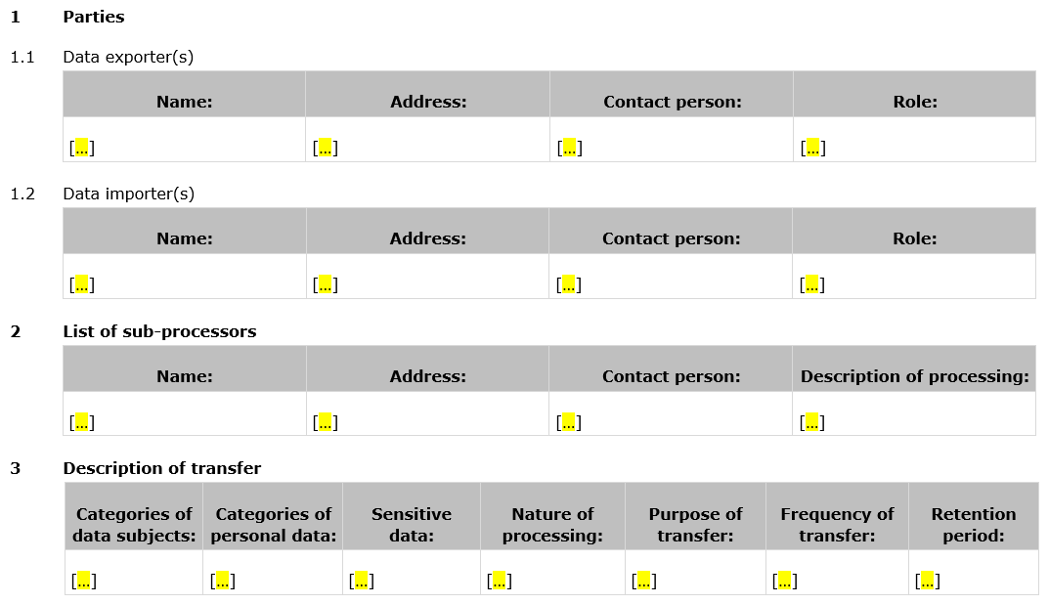
Bestandsaufnahme
Schritt 1: Know your transfer
Durchführungsbeschluss (EU) 2021/914 der Kommission vom 4. Juni 2021, Anlage (Anhang I)

Slide 7
Bestandsaufnahme
Schritt 2: Identify the transfer tools
Transfer █ … unterliegt der DSGVO; █ … unterliegt nicht der DSGVO |  |  | M1 | M2 | M3 | M4 | TIA
Controller | → | Controller | X |  |  |  | X
Controller | → | Processor |  | X |  |  | X
Processor | → | (Sub-) Processor |  |  | X |  | X
Processor | → | Controller |  |  |  | X | X*
* Nur erforderlich, wenn der in der EU ansässige Auftragsverarbeiter die von dem im Drittland ansässigen Verantwortlichen erhaltenen personenbezogenen Daten mit personenbezogenen Daten kombiniert, die vom Auftragsverarbeiter in der EU erhoben wurden.

Slide 8
Bestandsaufnahme
Schritt 3: Local laws assessment
Garantie A:
Auf klaren, präzisen und zugänglichen Vorschriften beruhende Datenverarbeitung
Garantie B:
Nachweis der Erforderlichkeit und Angemessenheit im Hinblick auf die verfolgten legitimen Ziele
Garantie C:
Vorhandensein einer unabhängigen Aufsichtsbehörde
Garantie D:
Vorhandensein wirksamer Rechtsbehelfe für Betroffene
EDSA, Empfehlungen 02/2020 zu den wesentlichen europäischen Garantien in Bezug auf Überwachungsmaßnahmen

Slide 9
Bestandsaufnahme
Schritt 4: Adopt supplementary measures
Schritt 3 (Ergebnis):
Die Garantien werden erfüllt
Die Garantien werden nicht erfüllt
Schritt 4:
Zusätzliche Maßnahmen können umgesetzt werden
Zusätzliche Maßnahmen können nicht umgesetzt werden
Der Transfer ist zulässig.
Der Transfer ist unzulässig.
Risikobasierter Ansatz?

Slide 10
Ausblick
Offene Fragen
Zulässigkeit des risikobasierten Ansatzes?
Möglichkeiten zur Effizienzsteigerung / Kostensenkung?
Zukunft von US Transfers ( insb Transatlantic Data Privacy Framework)?
2. Set an Standarddatenschutzklauseln?
Wirksamkeit von zusätzlichen Maßnahmen?
Zukunft von Art 49 DSGVO und Verhältnis zu TIA?
etc

